Slide 1
Univerzitet u Zenici
Pedagoški fakultet
Katedra za matematiku i informatiku
SEMINARSKI RAD
FRAKTALI
Student : Emin Bešo

Slide 2
Fraktali________________________________
Historija fraktalne geometrije
Definicija fraktala
Primjena fraktala
Neki od najpoznatijih fraktala i njihova konstrukcija

Slide 3
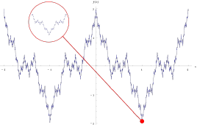

Historija fraktalne geometrije__________
U 19. Stoljeću je Karl Weierstrass dao primjer funkcije kojom je definirao samosličnost.Weierstrass daje primjer funkcije sa osobinom da je svugdje neprekidna, a nigdje diferencijabilana.
Pošto je definicija bila apstraktna Helge von Koch je dao geometrijsku interpretaciju slične funkcije, koja je danas poznata kao Kochova pahuljica.

Slide 4
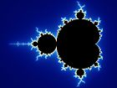
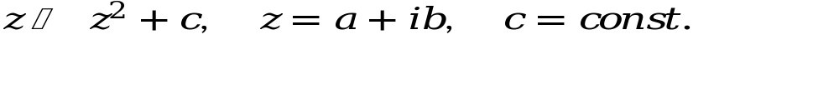
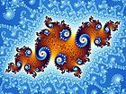
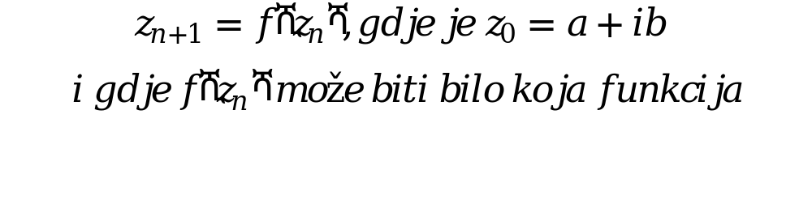
Historija fraktalne geometrije__________
U 20. stoljeću se za samosličnost počeo zanimati Benoit Mandelbort koji je i skovao riječ fraktal i definisao njegovo značenje.
Julijev skup

Slide 5


Slide 6
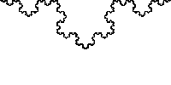
Definicija Fraktala______________________
Fraktal je grub ili fragmentiran geometrijski oblik koji se može podijeliti u dijelove od kojih je svaki (barem približno) umanjena kopija originala.
Fraktal obično ima sljedeće osobine:
  Ima finu strukturu do proizvoljno malih skaliranja.
  Previše je iregularan da bi bio opisan Euklidskom geometrijom.
  Samosličnost.
  Njegova Hausdorffova dimenzija je veća od topološke dimenzije.
  Ima jednostavnu rekurzivnu definiciju.

Slide 7
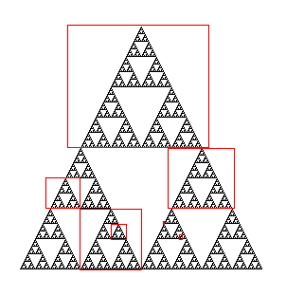
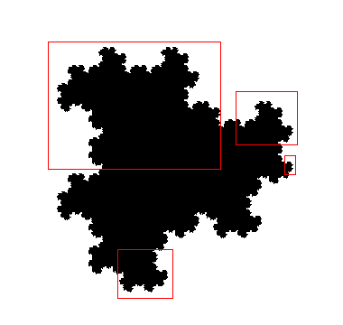
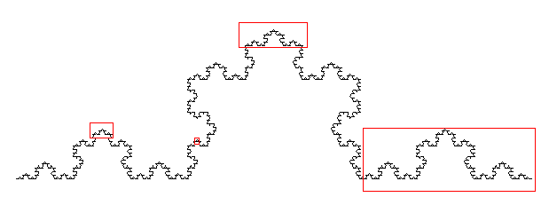
Definicija Fraktala______________________

Slide 8
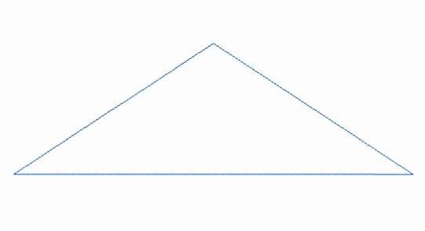
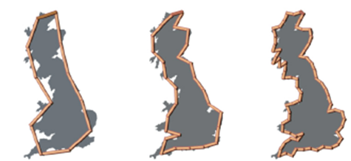
Primjena Fraktala_______________________
Najjednostavniji primjer primjene fraktala u računarskoj grafici jeste crtanje terena, posebno planina.
Mandelbort: „Koliko je duga obala Velike Britanije?“
Mandelbort je uspio, uz pomoć fraktala, da konturu britanskog ostrva pretvori u krivu sa praktično neograničenom dubinom detalja (što jeste karakteristika fraktala).

Slide 9
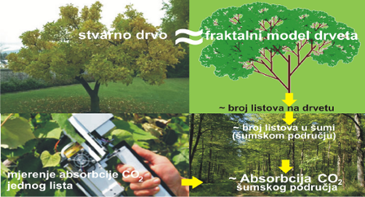
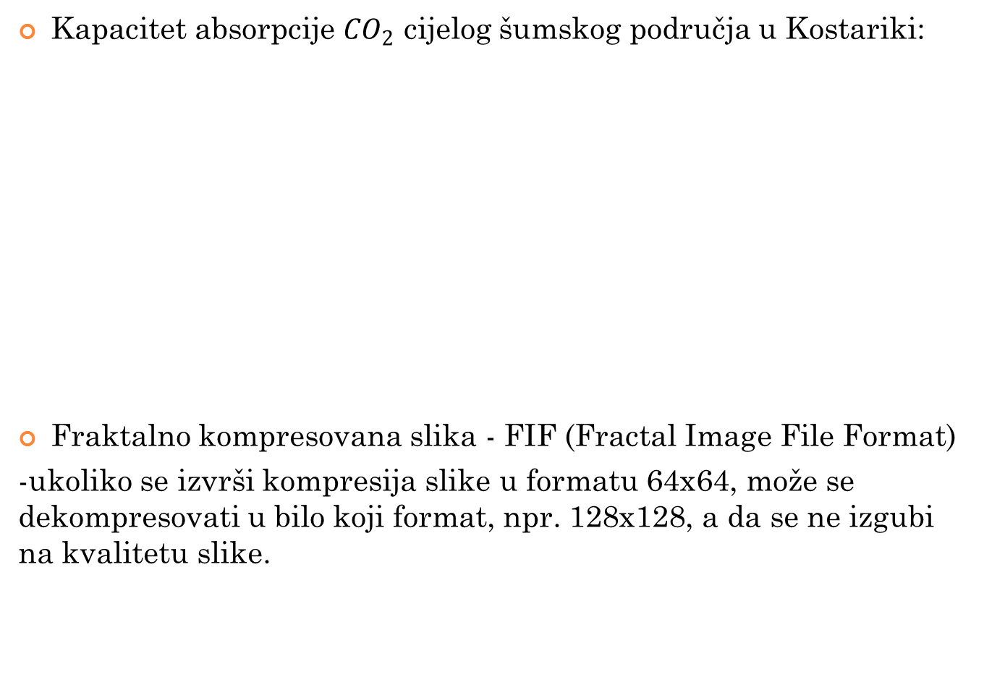
Primjena Fraktala_______________________
Kapacitet absorpcije ${CO}_{2}$ cijelog šumskog područja u Kostariki:
Fraktalno kompresovana slika - FIF (Fractal Image File Format)
-ukoliko se izvrši kompresija slike u formatu 64x64, može se dekompresovati u bilo koji format, npr. 128x128, a da se ne izgubi na kvalitetu slike.

Slide 10
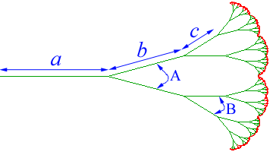
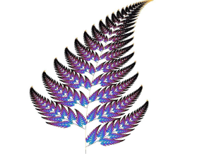
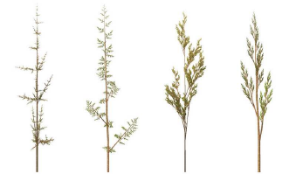
Primjena Fraktala_______________________
Pomoću sistem iterativnih funkcija u tri dimenzije moguće je kreirati raznoliko rastinje (grmove, drveće, trave i sl.)

Slide 11
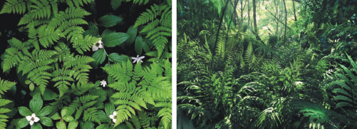
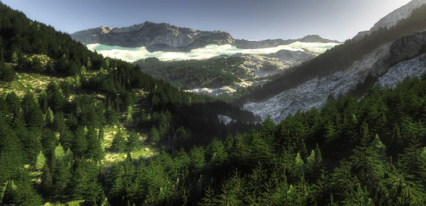

Slide 12

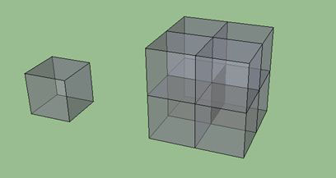

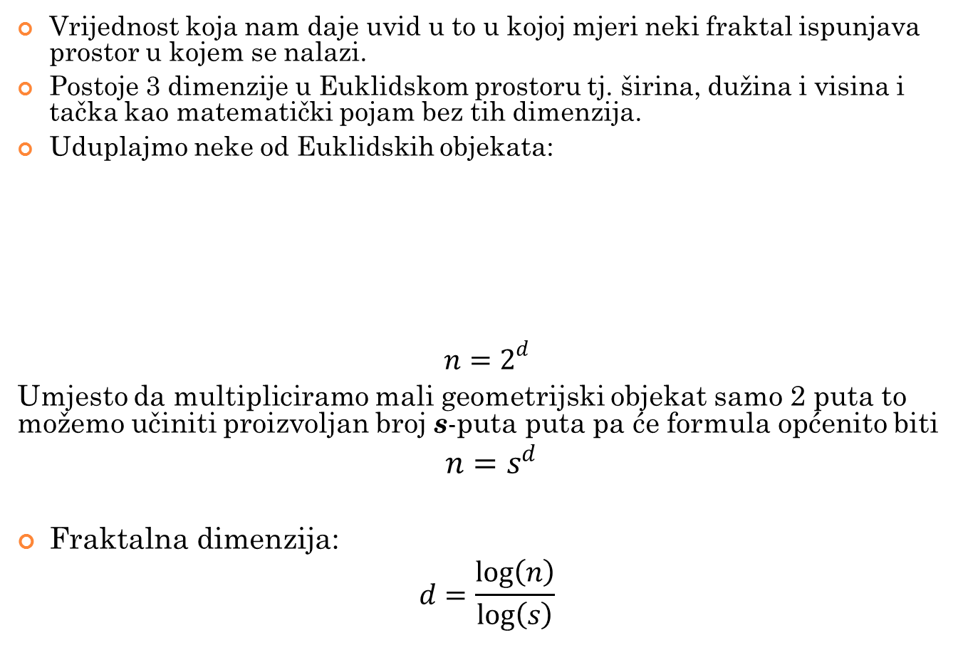
Dimenzija Fraktala_______________________
Vrijednost koja nam daje uvid u to u kojoj mjeri neki fraktal ispunjava prostor u kojem se nalazi.
Postoje 3 dimenzije u Euklidskom prostoru tj. širina, dužina i visina i tačka kao matematički pojam bez tih dimenzija.
Uduplajmo neke od Euklidskih objekata:
$n=2^{d}$
Umjesto da multipliciramo mali geometrijski objekat samo 2 puta to možemo učiniti proizvoljan broj s-puta puta pa će formula općenito biti
$n=s^{d}$
Fraktalna dimenzija:
$$d=\frac{\log\left(n\right)}{\log\left(s\right)}$$

Slide 13
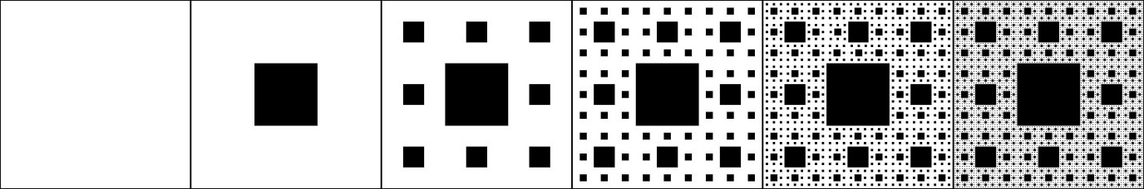
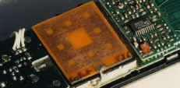
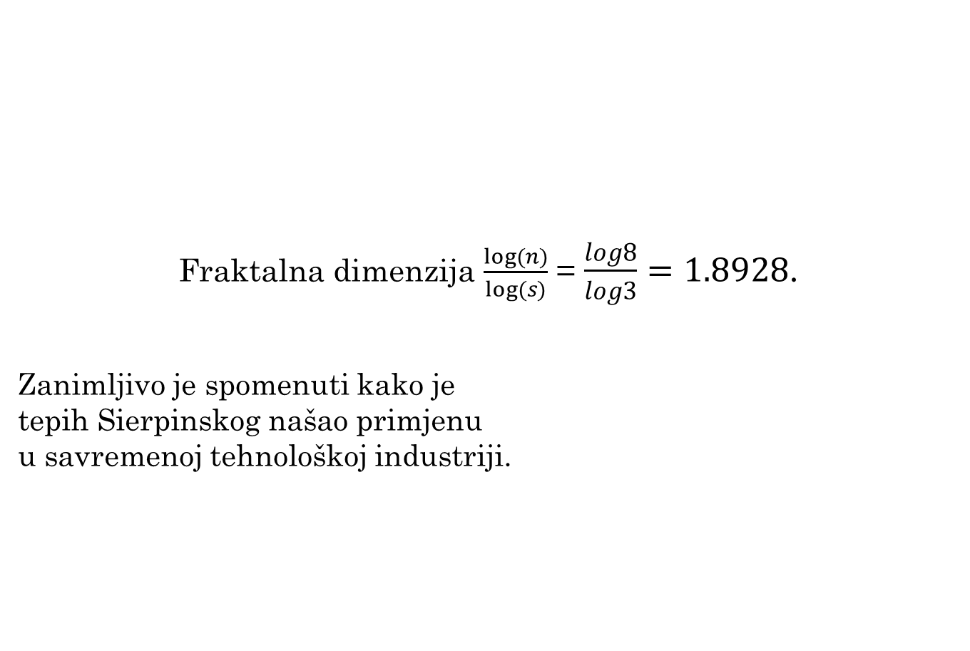
Dimenzija Fraktala_______________________
Fraktalna dimenzija $\frac{log⁡(n)}{log⁡(s)}$ = $\frac{log8}{log3}=1.8928$.
Zanimljivo je spomenuti kako je
tepih Sierpinskog našao primjenu
u savremenoj tehnološkoj industriji.

Slide 14
Fraktali u Prirodi_______________________
Školjke, pahuljice, munje, paunov rep, ananas, kristali, planinski lanci, obale, drveće, morske zvijezde, rijeke i fjordovi, stalaktiti i stalagmiti
Fractals in Nature.mp4

